Slide 1
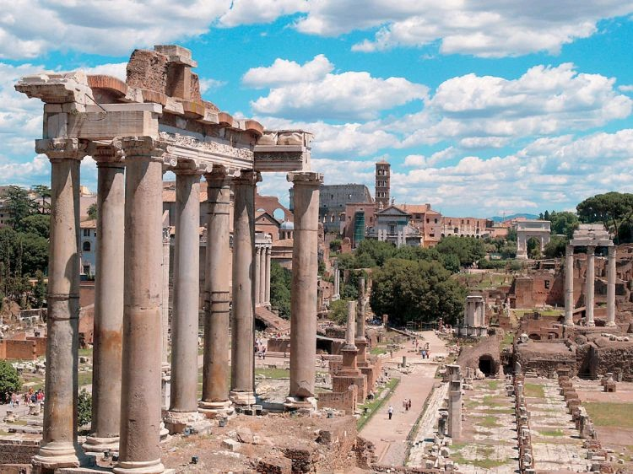
Staroveký Rím

Slide 2
Život v rímskom meste
Provincie – podrobené územia
- v nich Rimania šírili svoj spôsob života
- na čele provincie stál guvernér
- dbal na to, aby sa v provincii:
a) platili dane
b) zachovávali rímske zákony
c) uctievali rímski bohovia

Slide 3
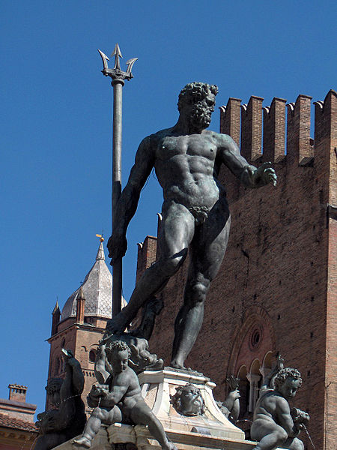
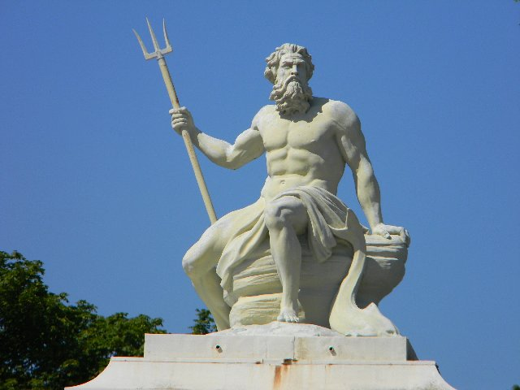
Náboženstvo a chrámy
vplyv gréckej kultúry
- bohovia podobní gréckym bohom
- chrámy sa stavali podľa gréckeho vzoru
Jupiter
Poseidon

Slide 4
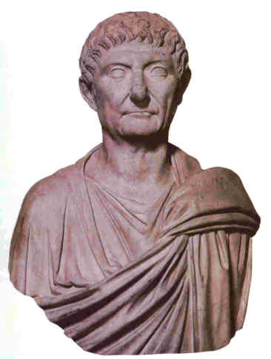
Náboženstvo a chrámy
Rozrastaním ríše začínajú prenikať cudzie vplyvy.
- dochádza k uctievaniu mnohých bohov a náboženstiev (mnohobožstvo)
- cisár: považovaný za boha
Dioklecián
Dominus et Deus - „Pán a Boh“

Slide 5
Architektúra a plán mesta
Rímske mestá – dômyselne:
a) naplánované
b) rozvrhnuté
v mestách sa nachádzali: úrady, chrámy, kúpele, obchody, reštaurácie, knižnice, divadlá

Slide 6
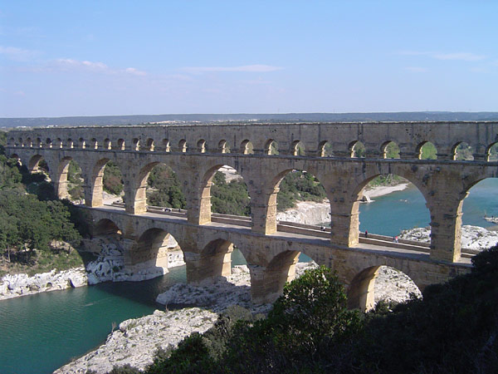
Akvadukt
je umelý kanál - vybudovaný preto, aby dodával vodu z jedného miesta na iné
Stoka – slúžila na odvádzanie odpadu z mesta

Slide 7
Rímske mestá
Chudobní Rimania:
- do miest sa sťahovali bezzemkovia
aj preto, lebo v mestách sa rozdávalo obilie a múka
ľahšie získavali prácu a peniaze
žili v nájomných domoch – museli platiť vysoké nájomné

Slide 8
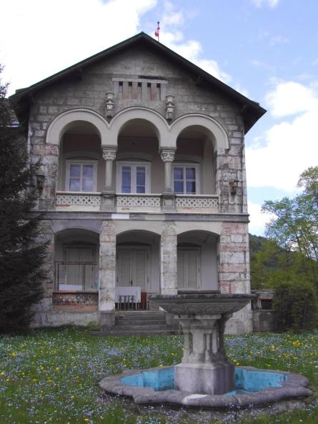
Rímske mestá
Bohatí Rimania:
- žili mimo mesta
v priestranných vilách a záhradách
Vily boli nádherne zdobené a luxusne zariadené.

Slide 9
Vzdelanie
Vzdelávať sa mohli deti z bohatších rodín.
Venovali sa: matematike, latinčine, gréčtine, telocviku i hudobnej výchove
V staršom veku sa venovali: filozofii, histórii, právu, medicíne.
Do školy väčšinou nechodili – mali svojich domácich učiteľov.

Slide 10
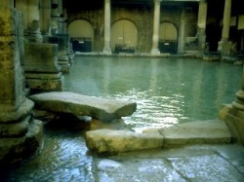
Chlieb a hry
Rimania – pravidelní návštevníci kúpeľov, muži aj ženy, ale navštevovali ich oddelene.
V mestách boli aj nemocnice a o bohatých ľudí sa starali súkromní lekári.

Slide 11
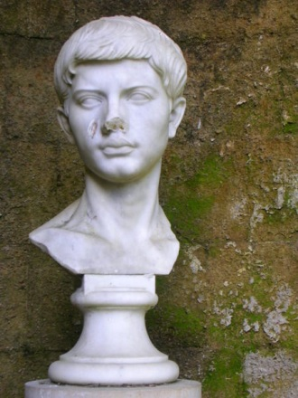
Chlieb a hry
lákadlom boli aj divadlá
hrali sa diela slávnych rímskych básnikov
Vergílius – dielo Aeneas

Slide 12
Chlieb a hry
Najväčším lákadlom však boli zápasy gladiátorov a rôzne preteky.
Odohrávali sa v amfiteátroch.
Boli to zápasy:
- na život a na smrť medzi gladiátormi,
- zápasy gladiátorov s divými šelmami,
- preteky na vozoch vozatajov.
Rimania mohli tipovať víťazov gladiátorských zápasov a vozatajských pretekov.

Slide 13
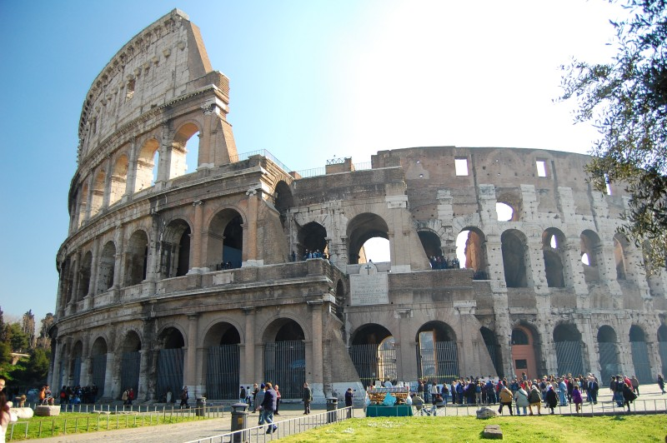
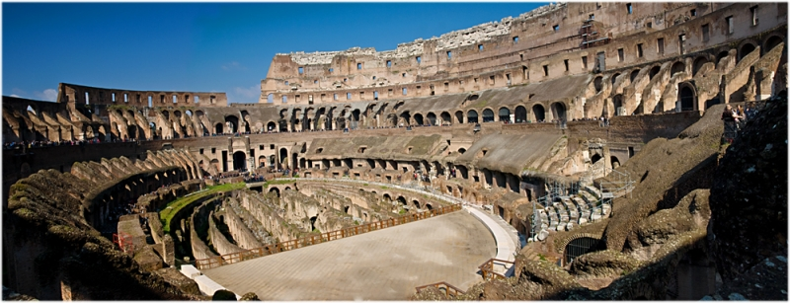
Koloseum
najznámejší amfiteáter

Slide 14
Gladiátorské hry

Slide 15
Ďakujem za pozornosť

